Slide 1
Sistema Operativo
Docente: Boris González

Slide 2
Objetivo de la Asignatura
Orientada a introducir a los estudiantes en los fundamentos y conceptos de los sistemas operativos, y así como además de proveer los conocimientos necesarios que permitan el desarrollo de habilidades para la implementación y administración de servicios TCP/IP de forma óptima, a través del uso de las plataformas Microsoft y GNU/Linux, aplicándolo en entornos de trabajo seguros.

Slide 3
Normas de la Clase
Mi nombre: Boris Engel González Gutiérrez
Titulo: Ingeniero en Gestión en Ejecución en Informática
Referencia (Sr, Don, Profe, Profesor)
Llegada a clases
Miércoles 15:15 a 16:35
Jueves 16:45 a 19:40
Falta a clases
Falta a Prueba
Delegado

Slide 4
Normas de la Clase
Celulares en Clases
Celulares en Pruebas
Facebook
Acceso a Intranet
Notas
Recursos
90% de asistencia (en español solo puede falta a 2 clases)
Notas Lab y Cat 100% Practica

Slide 5
Unidades Asignatura
Unidad I Introducción A Los Sistemas Operativos 18 Horas
Unidad II Instalación Y Configuración De Servicios En Sistemas Operativos Microsoft 42 Horas
Unidad III Instalación Y Administración De Servicios Avanzados Del Sistema Operativo Linux 48 Horas

Slide 6
Evaluaciones
Evaluación1 29 de Marzo Análisis de Caso 20% Catedra
Evaluación2 16 de Mayo Análisis de Caso 80% Catedra
Evaluacion3 20 de Junio análisis de Caso 60% Laboratorio
Talleres o Actividades en clases 26 de Junio 40% Lab
Catedra y Lab 50/50
Plazo Max talleres 13 de Junio

Slide 7
Objetivo de la Clase
Distinguir conceptos de gestión de procesos, hilos y micronúcleos en Sistemas Operativos, de acuerdo con la estructura base de su funcionamiento

Slide 8
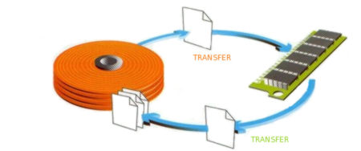
Conceptos de gestión de procesos
Se refiere a la ejecución de diversas instrucciones por parte del microprocesador, de acuerdo a lo que indica un programa. El sistema operativo de la computadora (ordenador) se encarga de gestionar los procesos.

Slide 9
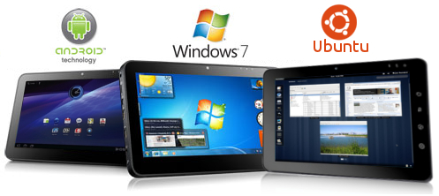
Conceptos de gestión de procesos
¿Qué es un S.O?
Conjunto de órdenes y programas que controlan los procesos básicos de una computadora y permiten el funcionamiento de otros programas.
……….

Slide 10
Conceptos de gestión de procesos
¿Cuáles son sus funciones?
Gestionar la CPU: Se encarga de administrar la CPU que va a estar repartida entre todos los procesos que se estén ejecutando.
Gestionar la RAM: Para asignar el espacio de memoria a cada aplicación y a cada usuario, en caso de ser necesario. Cuando esta memoria se hace insuficiente, se crea una memoria virtual, de mayor capacidad, pero como está en el almacenamiento secundario (disco duro), es más lenta.

Slide 11
Conceptos de gestión de procesos
¿Cuáles son sus funciones?
Gestionar el I/O: El sistema operativo crea un control unificado de los programas a los dispositivos, a través de drivers.
Gestionar los procesos: Se encarga de que las aplicaciones se ejecuten sin ningún problema, asignándoles los recursos que sean necesarios para que estas funcionen. Si una de ellas no responde, se procede a matar el proceso.
Gestionar los permisos: Garantiza que los recursos sean solamente utilizados por programas y usuarios que tengan las autorizaciones que les correspondan.

Slide 12
Conceptos de gestión de procesos
¿Cuáles son sus funciones?
Gestionar los archivos: Lectura y escritura en el sistema de archivos, y los permisos de acceso a ellos.
Gestionar información: El sistema operativo proporciona información, que posteriormente será utilizada a modo de diagnóstico del funcionamiento correcto del computador.

Slide 13
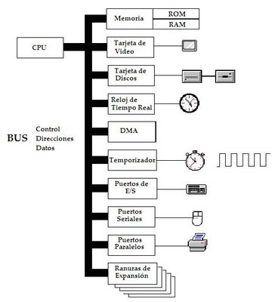
Conceptos de gestión de procesos

Slide 14
Conceptos de gestión de procesos
Gestión de procesos
Un proceso es, sencillamente, un programa en ejecución que necesita una serie de recursos para realizar su tarea: tiempo de CPU (Central Process Unit o Unidad de Proceso Central, es decir, el procesador principal del ordenador), memoria, archivos y dispositivos de E/S (entrada/salida).

Slide 15
Conceptos de gestión de procesos
Es función del Sistema Operativo
Planificación de procesos: decide qué proceso emplea el procesador en cada instante de tiempo.
Mecanismos de comunicación entre procesos: permiten comunicar a dos procesos del sistema operativo.
Mecanismos de sincronización: permiten coordinar a procesos que realizan accesos concurrentes a un cierto recurso.

Slide 16
Conceptos de gestión de procesos
Administración de memoria principal
La memoria es como una gran almacén con casillas (bytes) a los que se accede mediante una dirección única. Este almacén de datos es compartido por la CPU y los dispositivos de E/S.

Slide 17
Conceptos de gestión de procesos
El Sistema operativo se encarga de gestionar este espacio como responsable de:
Conocer qué partes de la memoria están siendo utilizadas y por quién.
Decidir qué procesos se cargarán en memoria cuando haya espacio disponible
Asignar y reclamar espacio de memoria cuando sea necesario

Slide 18
Conceptos de gestión de procesos
Administración de ficheros
Gestiona la manera en que la información se almacena en dispositivos de entrada/salida que permiten el almacenamiento estable.

Slide 19
Conceptos de gestión de procesos
Gestión de los dispositivos de entrada/salida (driver)
Parte del sistema operativo que conoce los detalles específicos de cada dispositivo, lo que permite poder operar con él.

Slide 20
Conceptos de gestión de procesos
Además, el sistema operativo ofrece:
Lanzador de aplicaciones: permite el lanzamiento de un programa. Esto incluye los intérpretes de órdenes textuales y los basados en gestores de ventanas.
Llamadas al sistema: conjunto de servicios que los procesos pueden solicitar al sistema operativo.

Slide 21
Conceptos de gestión de procesos
Las Características de los S.O. se podría decir que son las siguientes
Conveniencia. Un Sistema Operativo hace más conveniente el uso de una computadora.
Eficiencia. Un Sistema Operativo permite que los recursos de la computadora se usen de la manera más eficiente posible.
Habilidad para evolucionar. Un Sistema Operativo deberá construirse de manera que permita el desarrollo, prueba o introducción efectiva de nuevas funciones del sistema sin interferir con el servicio.

Slide 22
Conceptos de gestión de procesos
Encargado de administrar el hardware. El Sistema Operativo se encarga de manejar de una mejor manera los recursos de la computadora en cuanto a hardware se refiere, esto es, asignar a cada proceso una parte del procesador para poder compartir los recursos.
Relacionar dispositivos (gestionar a través del kernel). El Sistema Operativo se debe encargar de comunicar a los dispositivos periféricos, cuando el usuario así lo requiera.
Organizar datos para acceso rápido y seguro.

Slide 23
Conceptos de gestión de procesos
Manejar las comunicaciones en red. El Sistema Operativo permite al usuario manejar con alta facilidad todo lo referente a la instalación y uso de las redes de computadoras.
Procesamiento por bytes de flujo a través del bus de datos.
Facilitar las entradas y salidas. Un Sistema Operativo debe hacerle fácil al usuario el acceso y manejo de los dispositivos de Entrada/Salida de la computadora.

Slide 24
Conceptos de gestión de procesos
Técnicas de recuperación de errores.
Evita que otros usuarios interfieran. El Sistema Operativo evita que los usuarios se bloqueen entre ellos, informándoles si esa aplicación esta siendo ocupada por otro usuario.
Generación de estadísticas.
Permite que se puedan compartir el hardware y los datos entre los usuarios.

Slide 25
Historia y evolución de los sistemas operativos
Historia de Evolución de Windows
Windows 1 (1985)
Windows 2 (1987)
Windows 3 (1990)
Windows 3.1 (1992)
Windows 95 (1995)
Windows 98 (1998)
Windows Me (2000)
Windows XP (2001)

Slide 26
Historia y evolución de los sistemas operativos
Historia de Evolución de Windows
Windows Vista (2007)
Windows 7 (2009)
Windows 8 (2012)
Windows 9 Su fecha de lanzamiento abril de 2015, el día no esta confirmado.
Windows 10 (2015) Julio

Slide 27
Historia y evolución de los sistemas operativos
Mac
1984: Sistema 1
1985: Sistema 2
1986: Sistema 3
1987: Sistema 4
1988: Sistema 6
1990: Sistema 7

Slide 28
Historia y evolución de los sistemas operativos
Mac
Mac OS 7.6, fue el primer sistema operativo lanzado con una estrategia de Apple para luego ser actualizado como el actual Mac OS cada 6 meses, hasta que Rhapsody/Mac OS X fuera finalizado. Fueron corregidos algunos errores vía Mac Os 7.6.1
1997: Mac OS 8
1999: Mac OS 9
Mac OS X

Slide 29
Historia y evolución de los sistemas operativos
Mac
2001: Mac OS X 10.0 “Cheetah”
2001: Mac OS X 10.1 “Puma”
2002: Mac OS X 10.2 “Jaguar”
2003: Mac OS X 10.3 “Panther”
2005: Mac OS X 10.4 “Tiger”
2006: Mac OS X 10.5 “Leopard”
2009: Mac OS X 10.6 “Snow Leopard”

Slide 30
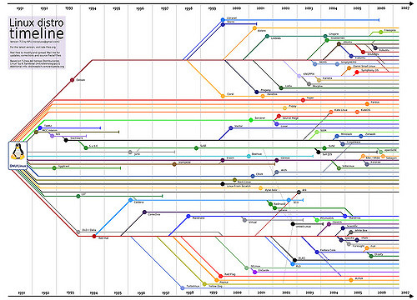
Historia y evolución de los sistemas operativos
Linux

Slide 31
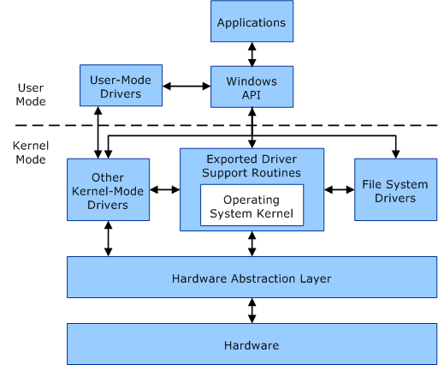
Diferencias entre Kernel Windows y Linux

Slide 32
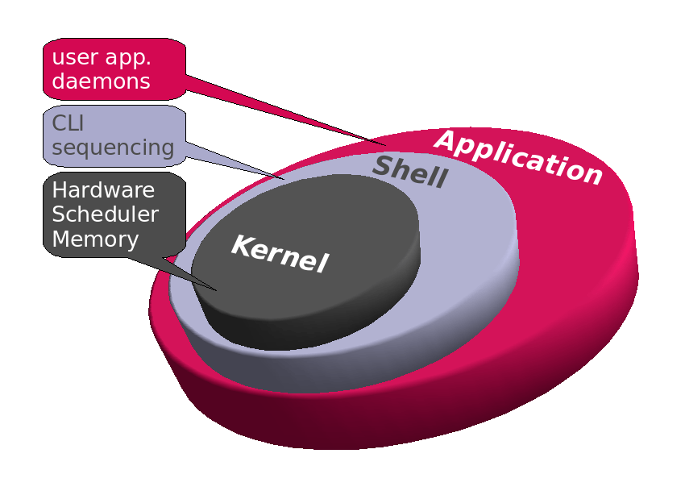
Diferencias entre Kernel Windows y Linux

Slide 33
Técnicas de comunicación I/O de E/S
Este tema en especifico se refiere al funcionamiento a como se conectan los dispositivos al sistema operativo y al hw, para tal debemos recordar los siguiente:
Dispositivos de E/S ¿Qué significa esto?

Slide 34
Técnicas de comunicación I/O de E/S
Los módulos de I/O tienen las siguientes funciones básicas:
Conectar con la CPU y memoria vía bus del sistema.
Conectar con los periféricos mediante conexiones de datos particularizadas.

Slide 35
Técnicas de comunicación I/O de E/S
Funciones o requerimientos principales
Control y temporización.
Comunicación con la CPU.
Comunicación con los periféricos.
Buffer de datos.
Detección de errores.

Slide 36
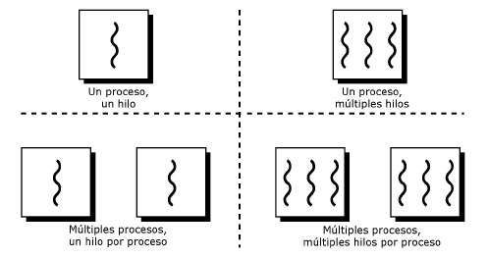
Técnicas de comunicación I/O de E/S
Técnicas de entrada/salida (hilos-thread)
Programable
El módulo realiza la instrucción que le encarga la CPU y coloca los bits correspondientes en el registro de estado. Es responsabilidad de la CPU comprobar periódicamente el estado hasta que se complete la instrucción.

Slide 37
Técnicas de comunicación I/O de E/S
Técnicas de entrada/salida
Controlada por interrupción
La CPU encarga una operación al módulo y continúa realizando otras tareas. Cuando el módulo concluya la operación, interrumpirá a la CPU para transferir los datos. La CPU realiza la transferencia y continúa después en el lugar en que se quedó con la otra tarea. Es necesario que la CPU sepa cuál módulo generó la interrupción y priorizarlas de ser necesario.
Este método es más eficiente que el anterior, pero implica un gran tiempo de dedicación de la CPU al servicio de interrupciones, ya que la transferencia de cada palabra implica guardar y recuperar el contexto de la tarea en curso.

Slide 38
Técnicas de comunicación I/O de E/S
Técnicas de entrada/salida
Acceso directo a memoria
Las técnicas anteriores necesitan la intervención de la CPU para transferir datos entre memoria y módulos I/O. Esto tiene dos inconvenientes:
La velocidad de transferencia está limitada por el tiempo que necesita la CPU para testear y servir al periférico.
La CPU debe ejecutar una serie de instrucciones por cada transferencia I/O.
DMA es capaz de sustituir a la CPU tomando control del bus.

Slide 39
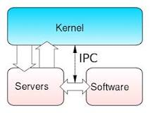
Micronúcleos en Sistemas Operativos
En computación, un micronúcleo (en inglés, microkernel o μkernel) es un tipo de núcleo de un sistema operativo que provee un conjunto de primitivas o llamadas mínimas al sistema para implementar servicios básicos como espacios de direcciones, comunicación entre procesos y planificación básica

Slide 40
Investigación
Investigar al menos 5 de cada uno e indicar sus caracteristicas
Distribución de Sistemas Operativos basados en GNU/Linux y FreeBSD.
Versiones del Sistema Operativo Microsoft.

